Slide 1
Chào các em học sinh thân mến!

Slide 2
Khởi động giọng

Slide 4
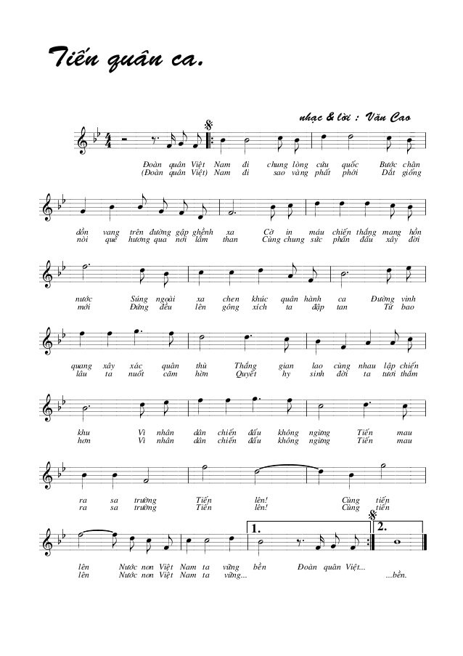

Slide 5
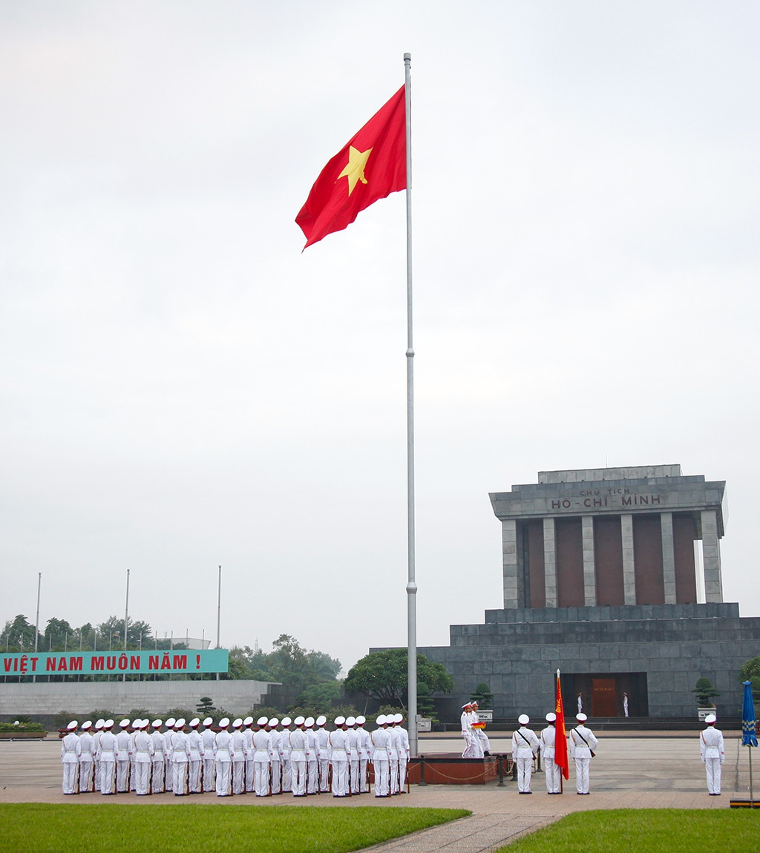

Slide 6
Luyện tập
Quốc ca Việt Nam (Lời 1)
Đoàn quân Việt Nam đi chung lòng cứu quốc
Bước chân dồn vang trên đường gập ghềnh xa
Cờ in máu chiến thắng mang hồn nước
Súng ngoài xa chen khúc quân hành ca
Đường vinh quang xây xác quân thù
Thắng gian lao cùng nhau lập chiến khu
Vì nhân dân chiến đấu không ngừng
Tiến mau ra sa trường, tiến lên, cùng tiến lên
Nước non Việt Nam ta vững bền.

Slide 7
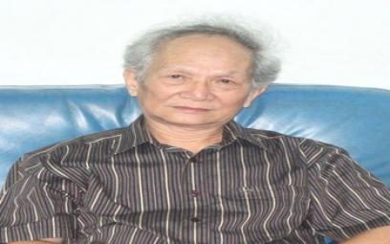
Nhạc sĩ
Phan Trần Bảng

Slide 8
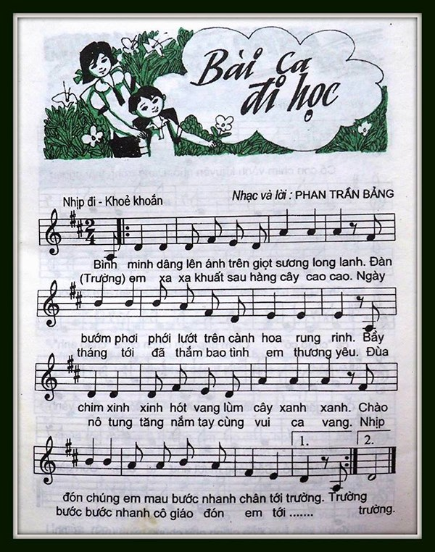

Slide 9
Nhạc sĩ
Hoàng Lân

Slide 10
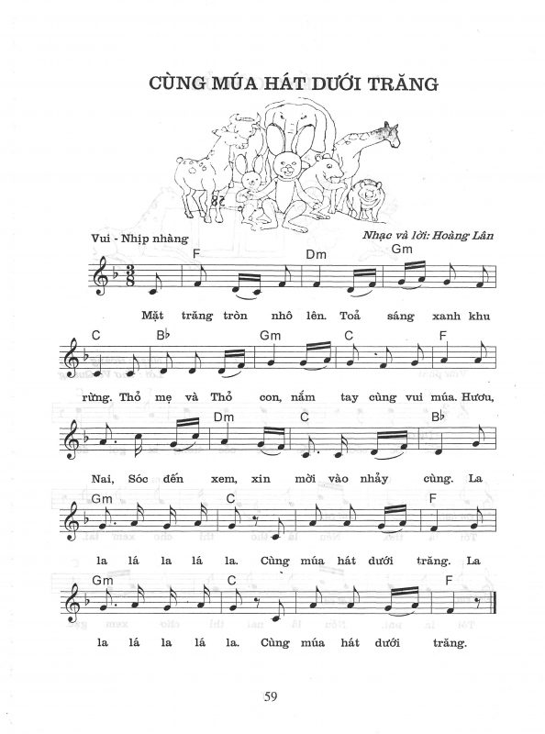

Slide 11
Một số ký hiệu ghi nhạc đã học ở lớp 3
Khóa son
Khuông nhạc
Nốt trắng
Nốt đen
Dấu lặng đen

Slide 12
Luyện Tập

Slide 13
Chào tạm biệt các em học sinh thân yêu!

